Slide 6
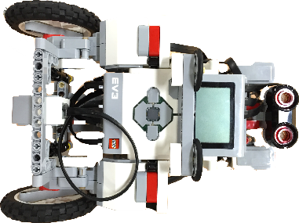
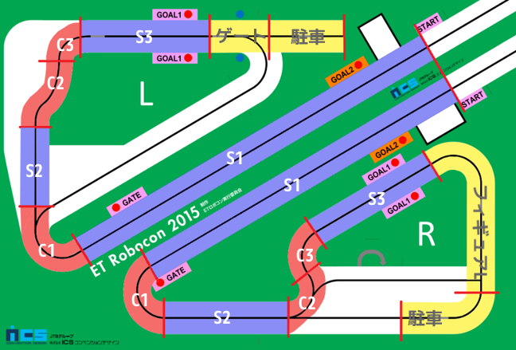
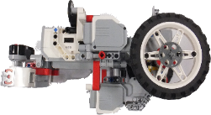
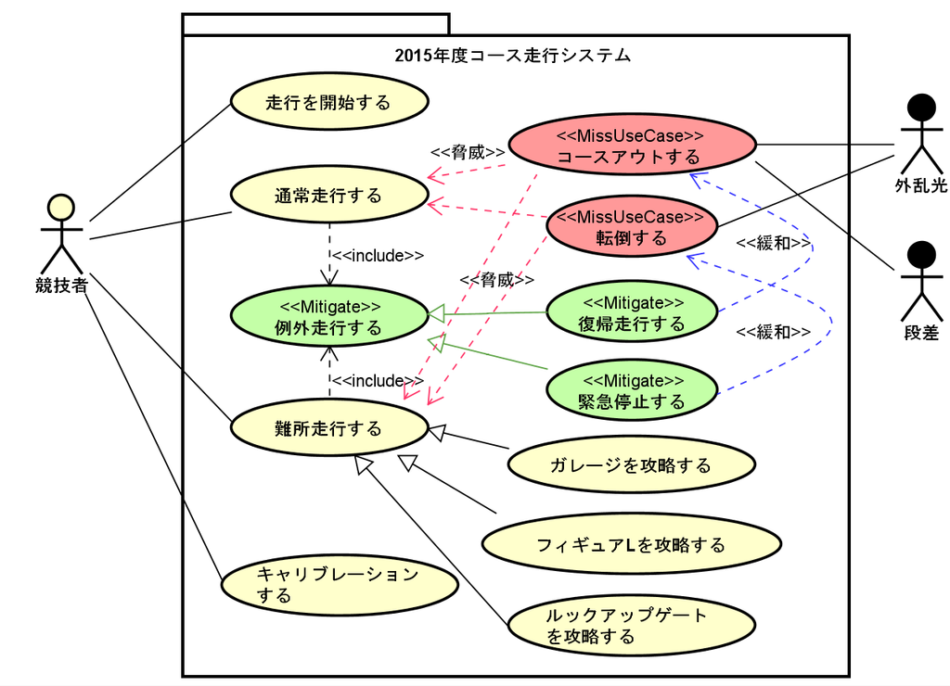
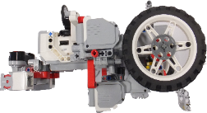
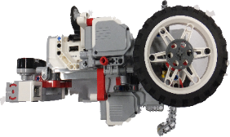
目標
難所を含めた完走
コース分析
用語一覧
モデルと走行の両立を実現し、
プライマリークラスで地区大会、総合入賞を目指す。
表記 | 説明
S Straight | R、Lともに1から3まであり、コースの直線部分を指す
C Curve | R、Lともに１から3まであり、コースの曲線部分を指す
ゲート | ルックアップゲートに対応した区間
フィギュアL | フィギュアLに対応した区間
駐車 | R、Lそれぞれの駐車に対応した区間
シート上表記 | 説明
戦略 RunStrategy | コースを攻略するためのステートメント
走法 Movement | 走行方法 (ex. PID走法)
スタイル Style | 走行体の体勢
区間 Section | コース上の属性などによって分けられる コース分析を参照
回転 Turn | 前輪と後輪を逆に回す、その場での水平な回転
スレッド Thread | 一定のカテゴリの処理のまとまり
モード Mode | 競技中の走行を行うRunModeと、キャリブレーションを行うCalbMode、デバッグを行うDebugModeがある。
方針
基本に忠実に
モデリング言語はUMLに絞り、”表現”面は確実にする。
このモデル作成を通して一人一人のスキルアップを目指す。
実装はモデルに忠実なプログラムを作成するよう心掛ける。
すべての難所を攻略するものとし、コースを分析した。
まずコースは下記のコース図のように、区間分けを行った。Lコース、Rコースそれぞれ、ゴールゲートまでにS1からS3までのストレート、C1からC3までのカーブに分けた。
また、L、Rそれぞれの第一ゴールゲート通過後はそれぞれの難所に対応する区間として区分けした。
ストレート、カーブで黒線追跡の速度を変更、難所部分は各難所に合わせた実装を行う。
課題選択
ルックアップゲートを選択
課題はルックアップゲートを選択した。
ルックアップゲートはシングルかダブルかによって難易度、点数が異なる。また、リンボースタイルやしっぽスタイルにみられるように、スタイルの切り替えが必要な課題に取り組みたかった。超音波センサの返り値についても要素技術として検討を行った。
スタイル一覧
倒立スタイル
ユースケース
ユースケース図を用いて、目標達成に必要な機能要求を分析した。ミスユースケースを考えることができるレベルまで粒度を下げた。
必要な機能は、ユースケースシナリオから抽出する。ここでは選択した課題であるルックアップゲートのユースケースを挙げる。
詳細については、5ページ目の課題で触れる。
2つのタイヤのみが
地面に接している状態
ユースケース名 | ルックアップゲートを攻略する
アクター | 競技者
事前条件 | 第一ゴールゲートLを通過している, しっぽスタイルに変形している
主シナリオ | 1. 走行体がルックアップゲートへの接近を検知する 2. 走行体はリンボースタイルに変形し、前進する 3. 走行体は180度回転し、ルックアップゲートを再検知する 4. 走行体はリンボースタイルのまま、前進する 5. 走行体は180度回転し、ルックアップゲートを再検知する 6. 走行体はリンボースタイルのまま、前進する 7. 走行体はしっぽスタイルに変形する
代替フロー | トリガー : 主シナリオ(3) でルックアップゲートの再検知に失敗した時 1. 走行体は180度回転する 2. 走行体は例外走行シナリオ:復帰走行シナリオに遷移する
しっぽスタイル
2つのタイヤと、
しっぽの3点が
地面に接している状態
走行体自体は垂直に立っている
リンボースタイル
2つのタイヤと、
しっぽの3点が
地面に接している状態
走行体は、斜め後ろに傾いている

Slide 7
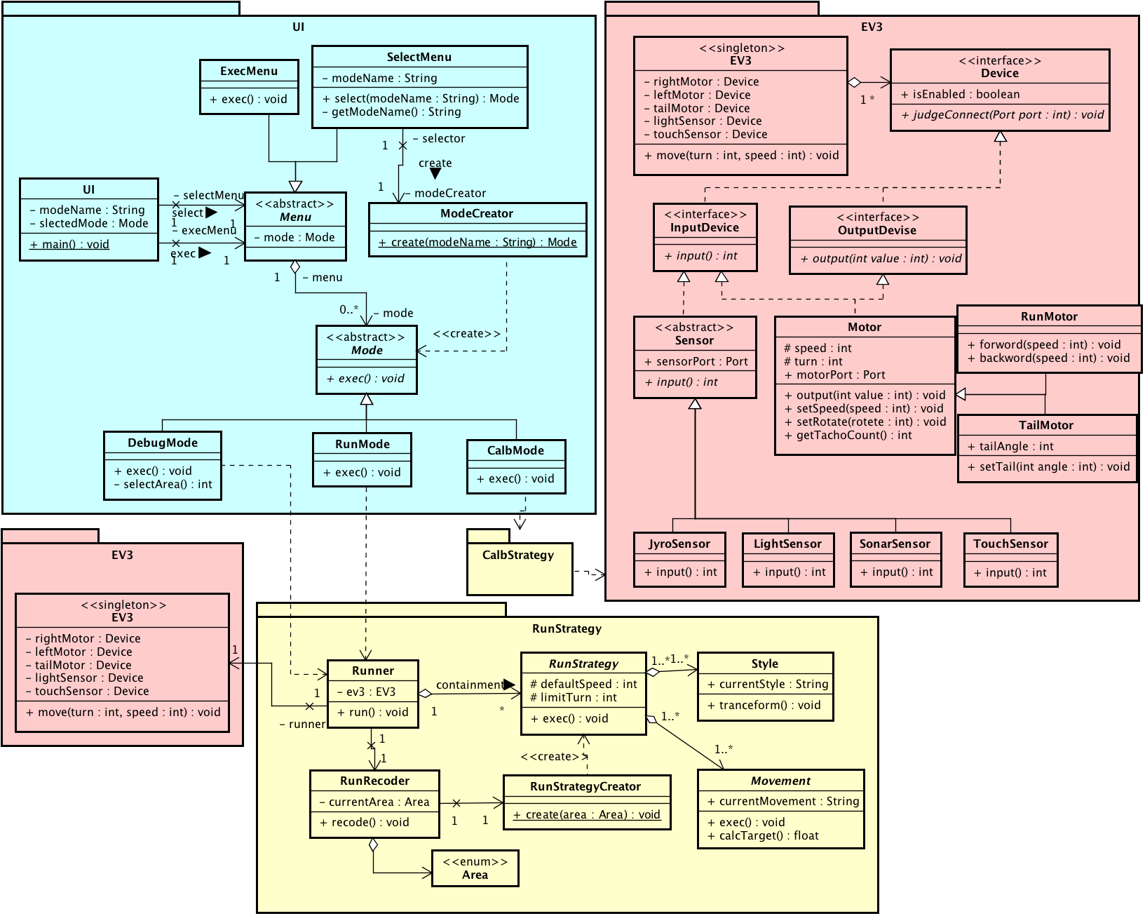
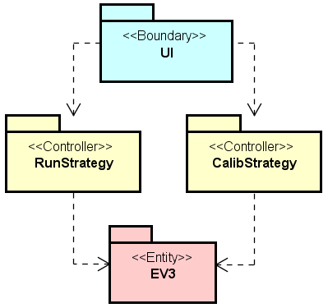
設計思想
・あらゆる仕様変更を想定する
・EV3とNXTどちらにでも変更用意なクラス構成にする
・BCEパターンを徹底する
・凝集度を限りなく疎にする
デメテルの法則にのっとる
・コーディング上便利な継承に甘えない
派生クラスの派生クラスを基本的に許さない
・抽象度の高いクラスは自分の責務を他クラスに移譲する
・Entity層は、実際のロボットの構成に忠実な形にする
デメテルの法則
AはBにサービスを要求しても良い。
ただし、AはBを通してCを要求してはいけない。
要するに、関連クラスの関連クラスへの参照を禁止する。
パッケージ構成概要
注1
CaribStrategyの実際の動作については次のページを参照
各パッケージの責務は以下の通りである
UI
競技者からの入力を受けつけるためのパッケージ
RunStrategy
注1
配置の関係から、EV3クラスとRunnerクラスの間の関連線が引きにくいため、EV3クラスの省略版をここに置いたが、これは右上のEV3クラスと同じものである。
競技中の走法や戦略の切り替え等を行うパッケージ
RunStrategy, Style, Movementの具体クラスや
各具体クラスのステートは
次のページを参照
CalibStrategy
キャリブレーションを行う際に利用するパッケージ
EV3
走行体の実態を示すパッケージ

Slide 8
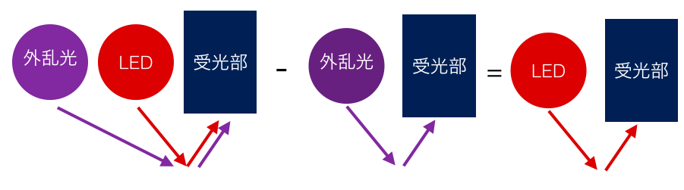
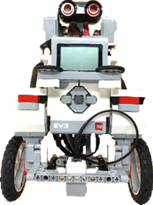
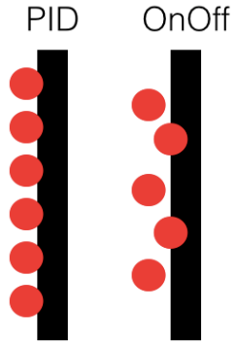

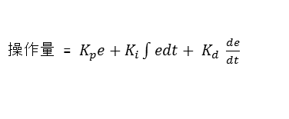
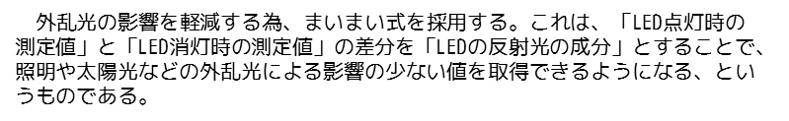
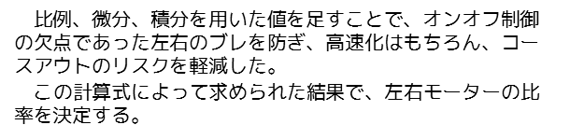
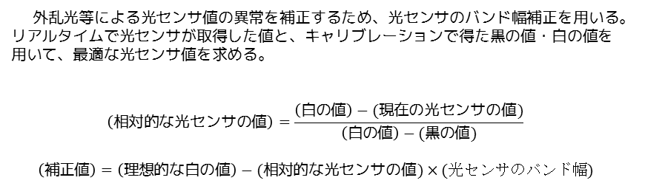
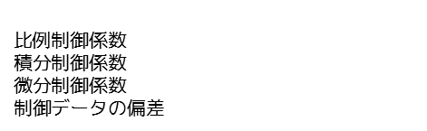
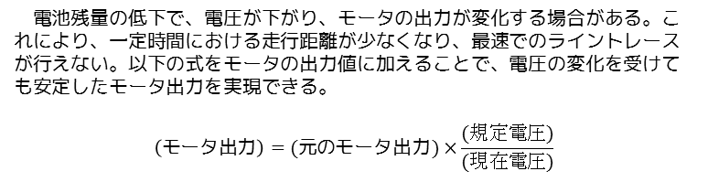
MovementクラスとStyleクラスの関係
注3 : まいまい式
Movementは走行体の動作を定義するクラスで、Styleは走行体の姿勢を決定するクラスである。これら2つのクラスの組み合わせが、戦略を構成する。下の表は、Movementを横軸、Styleを縦軸にとり、その組み合わせに番号を振ったものである。Movementの欄は仮であり、本来はこれ以上の数がある。
外乱光の影響を軽減する為、まいまい式を採用する。これは、「LED点灯時の測定値」と「LED消灯時の測定値」の差分を「LEDの反射光の成分」とすることで、照明や太陽光などの外乱光による影響の少ない値を取得できるようになる、というものである。
注1
注2
注3
注4
 | Pid制御 | バンド幅補正 | まいまい式 | 停止 | 回転 | 前進 | 電圧補正
倒立スタイル | ① | ② | ③ | ④ | ⑤ | ⑥ | ⑦
しっぽスタイル | ⑧ | ⑨ | ⑩ | ⑪ | ⑫ | ⑬ | ⑭
リンボースタイル | ⑮ | ⑯ | ⑰ | ⑱ | ⑲ | ⑳ | ㉑
走行シナリオ上の各シチュエーションで利用できる組み合わせは、以下の表のような形で整理できる。
注4 : 電圧補正
シチュエーション | 利用する組み合わせ
黒線追跡 | ①②③⑥⑦
ルックアップゲート | ①②③④⑥⑦⑧⑨⑩⑪⑫⑬⑭⑮⑯⑰⑱⑳㉑
フィギュアL | ①②③④⑥⑦⑧⑨⑩⑪⑫⑬⑭
ガレージ | ⑧⑨⑩⑪⑬⑭
電池残量の低下で、電圧が下がり、モータの出力が変化する場合がある。これにより、一定時間における走行距離が少なくなり、最速でのライントレースが行えない。以下の式をモータの出力値に加えることで、電圧の変化を受けても安定したモータ出力を実現できる。
$$\left(モータ出力\right)=(元のモータ出力)×\frac{(規定電圧)}{(現在電圧)}$$
MovementとStyleクラスを分けて実装することで、それぞれのシチュエーションにおいて汎用性の高い実装を実現した。
キャリブレーション
注1 : PID制御
注2 : バンド幅補正
正確なライントレースを行うためには、当日の環境に合わせたキャリブレーションが必要である。
今回はキャリブレーションタイムに黒、灰、白の3点で計測を行い、その値から閾値を導き出す。
下記の内容も実装し、確実性を高めた。
なめらかで高速なライントレースを実現するため、PID制御を実装した。
外乱光等による光センサ値の異常を補正するため、光センサのバンド幅補正を用いる。リアルタイムで光センサが取得した値と、キャリブレーションで得た黒の値・白の値を用いて、最適な光センサ値を求める。
$$\left(相対的な光センサの値\right)=\frac{\left(白の値\right)−(現在の光センサの値)}{\left(白の値\right)−(黒の値)}$$
$$\left(補正値\right)=\left(理想的な白の値\right)−(相対的な光センサの値)×(光センサのバンド幅)$$
$操作量$ = $K_{p}e+K_{i}\int{edt}+ K_{d} \frac{de}{dt}$
計測ミスの防止
$$K_{p}$$
$$K_{i}$$
$$K_{d}$$
$$e$$
$比例制御$係数
積分制御係数
微分制御係数
制御データの偏差
値の大小の関係性より、3か所の測定ミスで値の大小に問題がある場合、エラーを表示することにした。
黒 < 灰 < 白
閾値の精度向上
比例、微分、積分を用いた値を足すことで、オンオフ制御の欠点であった左右のブレを防ぎ、高速化はもちろん、コースアウトのリスクを軽減した。
$こ$の計算式によって求められた結果で、左右モーターの比率を決定する。
式中の理想的な白の値は、補正後の白として理想的な値であり、光センサのバンド幅とは、補正後に求めたい値の範囲を示す。たとえば理想的な白が30、バンド幅が10ならば、理想的な白の値30から理想的な黒の値20に近くなる。
3つの場所でそれぞれ20回計測し、それぞれの平均値を導出。その値から閾値を求める。
複数の場所で多くの測定を行うことで、閾値の精度を向上させた。

Slide 9
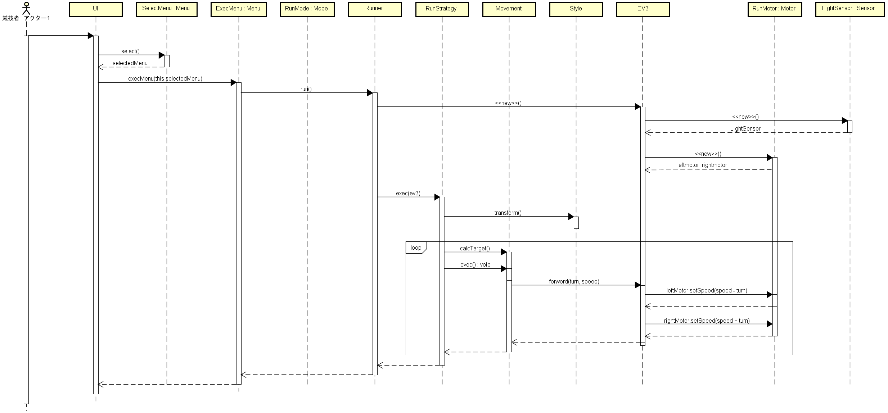
シーケンス図を用いて、全体の振舞を示す。
概要
各層の役割
Entity層の生成
このシーケンス図は、黒線追跡時の振舞について記述している。
ここでは、前ページのクラス図のクラスから構成されるオブジェクトを記しており、黒線追跡時に時間軸にしたがってどのようにかかわっていくかを示している。
アクターである競技者が走行体の電源ボタンを押すことがトリガとなっている。
loop内でLightSensorに明示的にアクセスしていないのは、常にEV3がセンサ値を持っているからである。
2ページ目に記したBCE層についても、シーケンス図に反映されている。
EV3からRunMode:ModeがBoundary層で、競技者からの入力を受け付ける。Controller層は、Boundary層から実行命令を受け付け、Entity層を生成する。Entity層はController層はController層からの命令を受け、ぱらーメータを動かす。
今年度はオブジェクト指向言語を実装に用いるため、Controller層がEntity層を生成する作業を、newとして記述した。

Slide 10
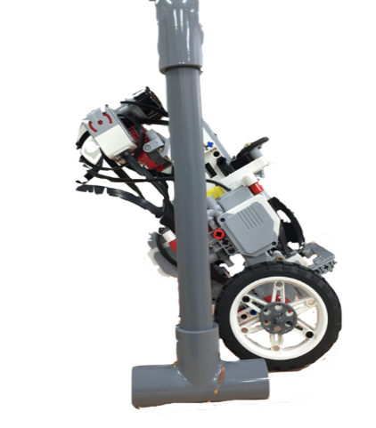
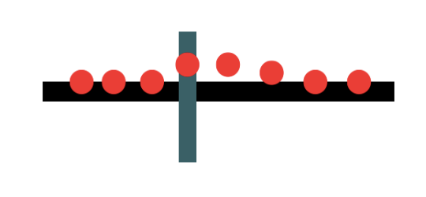
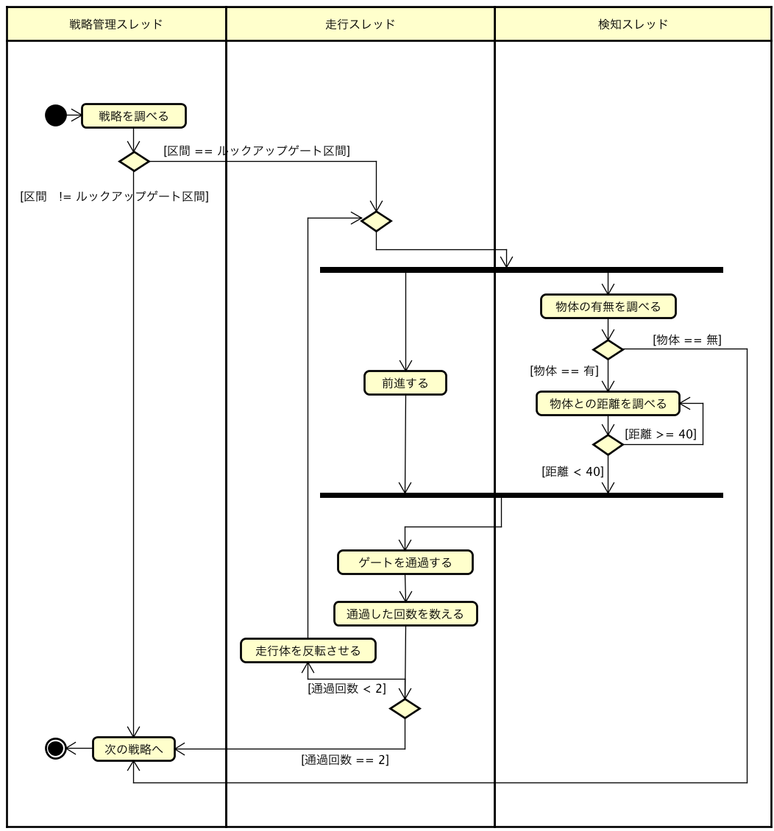
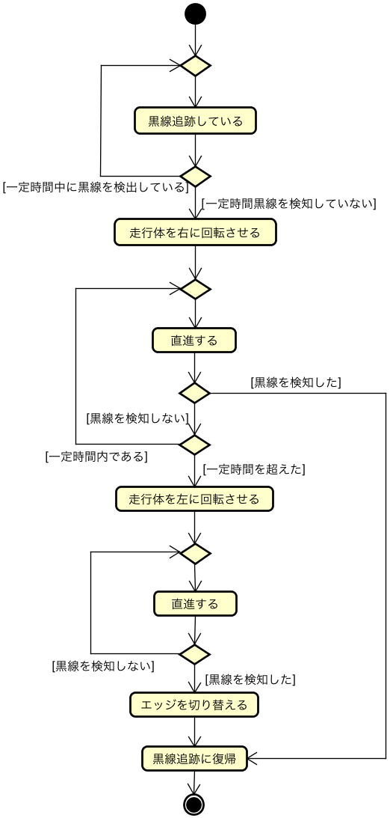
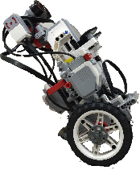

ルックアップゲートの攻略
最適なリンボースタイルの検討
ライン復帰の実装
ルックアップゲートを攻略する際の振舞は下記のアクティビティ図で表される。
今いる区間から戦略を調べる戦略管理スレッド、走行を管理する走行スレッド、ゲートへの接近を調べる検知スレッドの3つのスレッドで実行される。
最適なリンボースタイルを実現するには下記2つの条件を満たす必要がある。
・ できるだけ走行体を倒したくない
・ ゲートに走行体が接触してはならない
2つの条件を満たす状況を探すため、実験を行った。
まず、手で押さえてどの程度の倒し具合ならゲートに接触しないギリギリのラインか確かめた。計測は分度器を利用した。その結果は以下である。
75度
実測値 : 75度
リンボースタイルによる黒線追跡は、倒立スタイルやしっぽスタイルより角度がつくぶん黒線から脱線する可能性が高い。
よって、復帰するための動作を追加した。
左エッジでトレースを行うため、一定距離進んでから走行体を右に向けるようにした。
次に、75度の傾斜にするには、モータをどれだけ回転させればよいか実験を行った。その結果は以下である。
エンコーダー値 : 50
また、実験の中で勢いよくしっぽモータを動かすと前側に倒れてしまう場合があることも分かった。これは実験環境のみでなく、倒立を利用しないリンボースタイルからしっぽスタイルへの移行でも起こりうるため、しっぽの動作はゆっくり行う必要があることもこの実験でわかった。
超音波センサによる検知
角度(度) | センサ値
120 | 検知失敗
110 | 検知失敗
100 | 0.08
90 | 0.10
80 | 0.16
70 | 0.20
60 | 0.25
注1
ゲートに接近した状態で超音波センサがどのような値を返すか調べた。
調査は90度(まっすぐ立っている状態)で0.10を返す場所で固定し、角度をつけて行った。
後ろ側に倒れている状態(リンボーに近い状態)は、80度から60度で、倒れるにつれ値が大きくなることが分かった。
一方で、100度から120度の前側に倒す場合は、ゲートの下側にセンサが向き検知に失敗した。
前に倒れる可能性は少ないが、しっぽスタイルで検知を待つ場合の値には注意が必要である。
注1 : 通過した回数の数え方
0回目
1回目
2回目

